Slide 1
מערכת שידורים לאומית

Slide 2
2.2 – סגנונות מנהיגות
מנהל וכלכלה
שם המורה: עומר מרציאנו

Slide 3
מה נלמד היום
סגנונות מנהיגות
גישות מתקדמות
מנהיגות עסקאית/מתגמלת
מנהיגות מעצבת/ מתמירה
גישות מסורתיות
מנהיגות סמכותית
מנהיגות נמנעת
מנהיגות דמוקרטית

Slide 4
מנהיגות
סגנונות מנהיגות

Slide 5

נתחיל במשהו קצרצר....

Slide 6
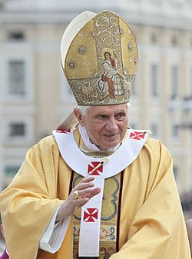
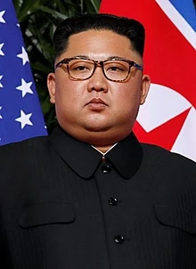
גישות מסורתיות
(ס,ד,נ)
מנהיגות סמכותית

Slide 7

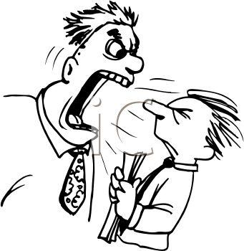
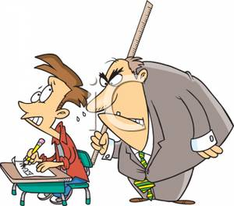
גישות מסורתיות
מנהיגות סמכותית
עובד באופן עצמאי, הוא מעל הקבוצה
הוא מקבל החלטות ללא שיתוף חברי הקבוצה.
כל הסמכויות מרוכזות בידיו.

Slide 8
מנהיגות סמכותית
יתרונות | חסרונות
הפעלה מהירה של חברי הקבוצה ללא עיכובים. | תלות במנהיג – בשל היעדר שיתוף
קביעת מטרות ברורות ודרכי פעולה אחידות | דיכוי היוזמה של חברי הקבוצה
משמעת ופיקוח צמוד מביאים לתוצאות טובות. | חוסר תפקוד בהיעדר המנהיג

Slide 9
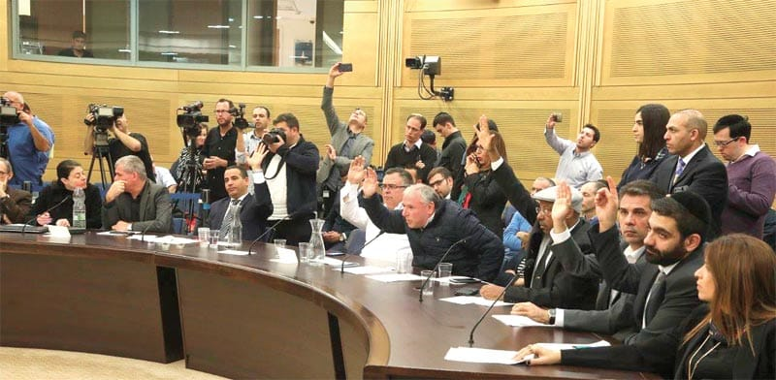
גישות מסורתיות
מנהיגות דמוקרטית

Slide 10


גישות מסורתיות
מנהיגות דמוקרטית
מאופיין ע"י שיתוף חברי הקבוצה בתכנון של דרכי הפעולה.
המנהיג משתף את חברי הקבוצה בקבלת החלטות.
המנהיג לא כופה את עצמו על חברי הקבוצה.
יכול לקבל ביקורת מחבריו.

Slide 11
מנהיגות דמוקרטית
יתרונות | חסרונות
מעודד את חברי הקבוצה לתרום ולהשקיע | לוקח הרבה זמן מהתכנון עד הביצוע.
תרומת החברים מהידע והניסיון שלהם מעלה את איכות התכנון וההחלטות. | ההתייעצויות הרבות גורמים לכל הפעילות להיות מסורבלת.
הכרת החברים את התמונה הכללית | במצבי לחץ לחירום אין זמן להתייעצויות.

Slide 12

גישות מסורתיות
מנהיגות נמנעת (שב והנח)

Slide 13
גישות מסורתיות
מנהיגות נמנעת
סגנון מנהיגות זה נחשב בלתי אקטיבי ומכונה גם "היעדר מנהיגות".
המנהיג מעניק לחברי הקבוצה חופש מלא לקבל החלטות ולהוציאן אל הפועל.
סגנון זה מתאים לקבוצות עובדים שהם בעלי רמה אישית ומקצועית גבוהה ושאינם זקוקים להנחיה צמודה.

Slide 14
מנהיגות נמנעת
יתרונות | חסרונות
החופש מעניק לחברים תחושת עצמאות ומגביר אחריות | קשר רופף, אינם מתפקדים כקבוצה מלוכדת.
תחושת המוטיבציה בקרב החברים גדלה | למנהיג אין תפקיד אקטיבי ושליטתו מועטה.
חברי הקבוצה חופשיים לפעול לפי שיקול דעתם

Slide 15
קצת תרגול.....
חברת ""QUICKLY המייבאת אופניים לספורט ולניידות, נקלעה לקשיים כלכליים, והנהלה החליטה להתחיל לייבא קורקינטים חשמליים לצורכי השכרה – פעילות מקובלת מאוד היום בשוק. מנכ"ל החברה, שבידו מרוכזות כל הסמכויות, הגיש להנהלה תוכנית הבראה הכוללת פיטורי עובדים וצמצום שעות הפעילות. הנהלת החברה לא הסכימה למהלך
והציעה לו לשתף את העובדים בקבלת ההחלטות היות שהם ותיקים ובעלי ניסיון בתחום.
א. מהו סגנון המנהיגות של המנכ"ל? ציינו שני יתרונות ושני חסרונות לסגנון מנהיגות זה.
ב. מהו סגנון המנהיגות שמציעה הנהלת הארגון? ציינו שני יתרונות ושני חסרונות לסגנון מנהיגות זה.

Slide 16
תשובה
 | מנכ"ל החברה | הנהלת הארגון
סגנון מנהיגות | סמכותי | דמוקרטי
יתרונות | הפעלה מהירה ללא בזבוז זמן. קביעה מדויקת של תחומי הסמכות והאחריות של כל חבר בקבוצה. | מעלה את המוטיבציה והרצון להשקיע ולתרום. מאפשרת לחברי הקבוצה לתרום מהידע ומהניסיון שלהם לנושא הנדון.
חסרונות | תלות רבה במנהיג הגורמת לחוסר מוטיבציה חברי הקבוצה אינם מכירים את התמונה הכללית | לוקח הרבה זמן מהתכנון עד הביצוע. במצבי לחץ לחירום אין זמן להתייעצויות.

Slide 17


Slide 18
תודה ובהצלחה בבחינת הבגרות

Slide 19

נוהל שימוש ביצירות מוגנות בזכויות יוצרים ואיתור בעלי זכויות
השימוש ביצירות במהלך שידור זה נעשה לפי סעיף 27א לחוק זכות יוצרים, תשס"ח-2007. אם הינך בעל הזכויות באחת היצירות, באפשרותך לבקש מאיתנו לחדול מהשימוש ביצירה, זאת באמצעות פנייה לדוא"ל rights@education.gov.il

